Slide 1
计算机组成原理
3.4 模型机CPU设计
（简易的16位CPU）-
3.4.1 -3.4.2
指令与数据通路

Slide 2
CPU设计步骤
格式、寻址方式、指令类型设置
拟定指令系统
确定总体结构
安排时序
拟定指令流程和微命令序列。
形成控制逻辑
寄存器、ALU、数据通路设置
画流程图(寄存器传送级)
列操作时间表
组合逻辑：列逻辑式，形成逻辑电路
微程序：按微指令格式编写微程序
<number>/39

Slide 3
3.4.1 模型机指令系统
1.指令格式
指令字长16位，采用寄存器型寻址，指令中给出寄存器号。
（主存容量为64K×16位）
<number>/39

Slide 4
双地址指令格式：
15~12 11~9 8~6 5~3 2~0
操作码 目的Rj 寻址DA 源Ri 寻址SA
目的地址
源地址
单地址指令格式：
4 3 3 6
操作码 目的Rj 寻址DA 未使用
目的地址
转移类指令格式：
15~12 11~9 8~6 5 4 3 2 1 0
操作码 目的Rj 寻址JA 标志 N′ Z′ V′ C′
转移地址
转移条件字段
<number>/39

Slide 5
转移类指令格式说明：
15~12 11~9 8~6 5 4 3 2 1 0
操作码 目的Rj 寻址JA 标志 N′ Z′ V′ C′
转移地址
转移条件字段
0~3位对应四种不同的状态标志位，进位C，溢出V，零Z，负N。
第5位指令转移方式，若为0，表示相关标志位为0时转移；
若为1，表示相关标志位为1时转移；
若0~5位全为0，则表示无条件转移。
<number>/39

Slide 6
5 4 3 2 1 0
JMP 寄 寻 方式 N′Z′V′C′
0 0 0 0 0
无条件转
转移地址
0 0 0 0 1
无进位转
(C=0)
0 0 0 1 0
无溢出转
(V=0)
0 0 1 0 0
数非零转
(Z=0)
0 1 0 0 0
数为正转
(N=0)
有进位转
1 0 0 0 1
(C=1)
1 0 0 1 0
有溢出转
(V=1)
1 0 1 0 0
数为零转
(Z=1)
1 1 0 0 0
数为负转
(N=1)
条件满足，转向转移地址；否则顺序执行。
<number>/39

Slide 7
2.寻址方式：寄存器型寻址
CPU可编程访问的寄存器：
通用寄存器R、指令计数器PC、堆栈指针SP、程序状态字PSW
寻址方式 编码 助记符 定义
(表3-4)
设置初始值
寄存器寻址
000
R
（R）为操作数
寄存器间址
001
（R）
（R）为操作数地址
根据地址码访存
自减型寄存器间址
010
-(R)
(R)-1为操作数地址
当反指针使用
-(SP)
(SP)-1为栈顶地址
进行压栈操作
<number>/39

Slide 8
寻址方式 编码 助记符 定义
立即/自增型寄存器间址
011
(R)+
（R）为操作数地址，
正向指针
访问后(R)+1
(SP)+
(SP)为栈顶地址，
（sp）+1新栈顶
出栈后(SP)+1
(PC)+
(PC)为立即数地址，
（PC）+1
后续指令
存储单元
取数后(PC)+1
直接/自增型双间址
100
@(R)+
（R）为间接地址，
访问后(R)+1
@(PC)+
PC指向有效地址，
访问后(PC)+1
变址/相对
101
X(R)
(R)+d为有效地址
执行再
下一条指令
X(PC)
(PC)+d为有效地址
跳步
110
SKP
跳过下条指令执行

Slide 9
3.指令类型：4位操作码、14种表示15条指令，余下2种作扩展
操作码 助记符 含义
(表3-5)
0000
MOV
传送
用于数传、堆栈、I/O操作
0010
ADD
加
双操作数指令
加、减、与、
或、异或
0110
EOR
异或
1100
COM
求反
加1、减1、
左移、右移
求反、变补
单操作数指令
1011
SR
右移
1110
JMP/RST
转移/返回
1111
JSR
转子（调用子程序）
<number>/39

Slide 10
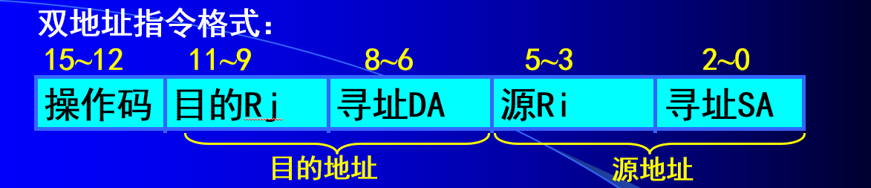
3.指令类型：4位操作码、14种表示15条指令，余下2种作扩展
(表3-5)
操作码 助记符 含义
0000
MOV
传送
用于数传、堆栈、I/O操作
0010
ADD
加
双操作数指令
0110
EOR
异或
1100
COM
求反
单操作数指令
双地址指令寻址：
R-R；R-M；M-M
等
1011
SR
右移
1110
JMP/RST
转移/返回
1111
JSR
转子（调用子程序）
<number>/39

Slide 11
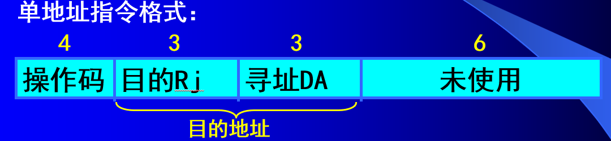
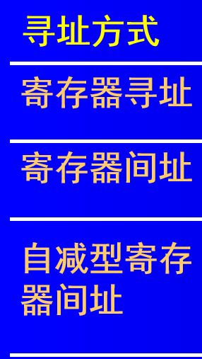

3.指令类型：4位操作码、14种表示15条指令，余下2种作扩展
(表3-5)
操作码 助记符 含义
0000
MOV
传送
用于数传、堆栈、I/O操作
0010
ADD
加
双操作数指令
0110
EOR
异或
1100
COM
求反
单操作数指令
1011
SR
右移
1110
JMP/RST
转移/返回
1111
JSR
转子（调用子程序）
<number>/39

Slide 12
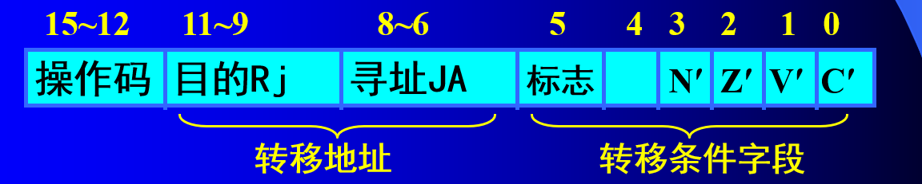
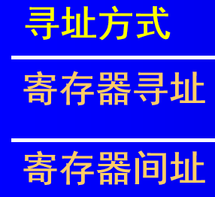


3.指令类型：4位操作码、14种表示15条指令，余下2种作扩展
(表3-5)
操作码 助记符 含义
0000
MOV
传送
用于数传、堆栈、I/O操作
跳转指令JMP
0010
ADD
加
双操作数指令
0110
EOR
异或
1100
COM
求反
单操作数指令
1011
SR
右移
1110
JMP/RST
转移/返回
程序返回指令RST：（SP）+
1111
JSR
转子（调用子程序）
JSR：R、（R）、（R）+
<number>/39

Slide 13
15 12 11 9 8 6 5 0
RST SP （SP）+
5 4 3 2 1 0
JSR 寄 寻 方式 N′Z′V′C′
子程序入口地址
隐含约定：转子时返回地址压栈保存。
<number>/39

Slide 14
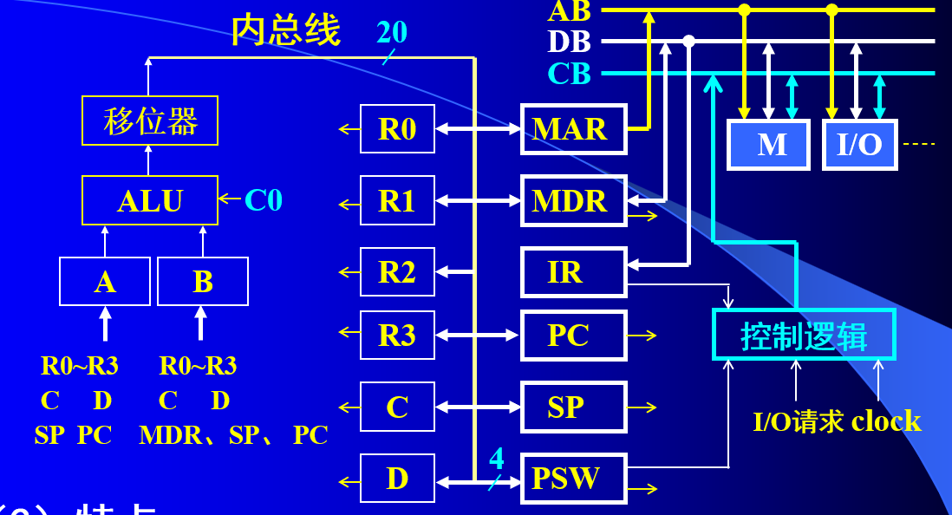
3.4.2 基本部件与与数据通路
1.基本部件
（1）寄存器
可编程寄存器（16位）
通用寄存器：
R0(000)、R1(001)
R2(010)、R3(011)
堆栈指针：
SP(100)
指令计数器：
PC(111)
程序状态字：
PSW(101)
4 3 2 1 0
（可扩展） I N Z V C
允许中断的标志位
<number>/39

Slide 15
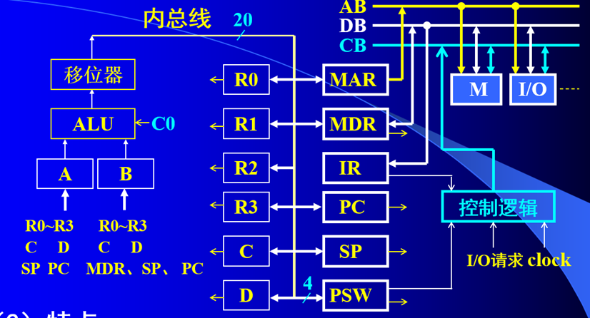
非编程寄存器（16位）
暂存器C
:暂存来自主存的源地址或源数据。
暂存器D
:暂存来自主存的目的地址或目的数。
指令寄存器IR
:存放现行指令。
地址寄存器MAR
实现CPU与主存的接口
数据寄存器MDR
<number>/39

Slide 16

MAR通过三态门与地址总线连接，使用EMAR命令控制。MDR可以接受内总线的数据，也可以接受数据总线上的数据，使用命令R、W、CPMDR控制。
R W CPMDR 操作
X X 上升沿 将内总线数据打入MDR
0 0 0 MDR输出位高阻
0 1 0 向数据总线输出数据
1 0 0 数据总线数据置入MDR

Slide 17
（16位）
(2) 运算部件设置
SN74181 4片
SN74182 1片
ALU
选择器A
选择器B
选择数据来源
实现直送、左移、右移、字节交换
移位器
<number>/39

Slide 18

2.总线与数据通路结构
为了使数据传送控制简单、集中，采用以ALU为中心的总线结构。
（1）组成
包括四个部分：
ALU部件；
寄存器组；
存储器；
控制系统；
<number>/39

Slide 19
AB
内总线
20
DB
CB
移位器
R0
MAR
M
I/O
ALU
C0
R1
MDR
A
B
R2
IR
R3
PC
控制逻辑
R0~R3 R0~R3
C D C D
SP PC MDR、SP、 PC
C
SP
clock
I/O请求
4
D
PSW
（2）特点
分立寄存器
ALU为内部数据传送通路的中心；
内总线采用单向数据总线(20位)；
<number>/39

Slide 20
地址AB
内总线
数据DB
控制CB
移位器
R0
MAR
M
I/O
ALU
C0
R1
MDR
A
B
R2
IR
R3
PC
控制逻辑
R0~R3 R0~R3
C D C D
SP PC MDR/SP/PC
C
SP
clock
I/O请求
D
PSW
从内总线输入
(打入)
与系统总线的连接通过
MAR、MDR实现。
同步控制方式
输入
从DB输入
(置入)
MDR
输出至DB
输出
输出至ALU的B门
<number>/39

Slide 21
回顾：CPU设计步骤
格式、寻址方式、指令类型设置
拟定指令系统
确定总体结构
安排时序
拟定指令流程和微命令序列。
形成控制逻辑
寄存器、ALU、数据通路设置
画流程图(寄存器传送级)
列操作时间表
组合逻辑：列逻辑式，形成逻辑电路
https://www.bilibili.com/video/BV1JW421c77E/
微程序：按微指令格式编写微程序
<number>/39

Slide 22

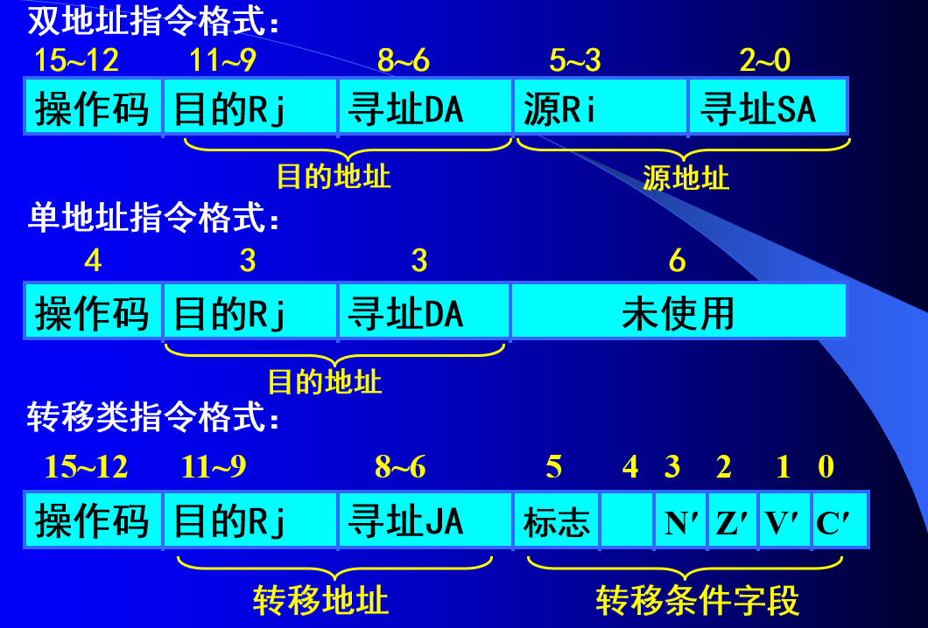
回顾：CPU设计步骤
格式、寻址方式、指令类型设置
拟定指令系统
确定总体结构
寄存器、ALU、数据通路设置
<number>/39

Slide 23
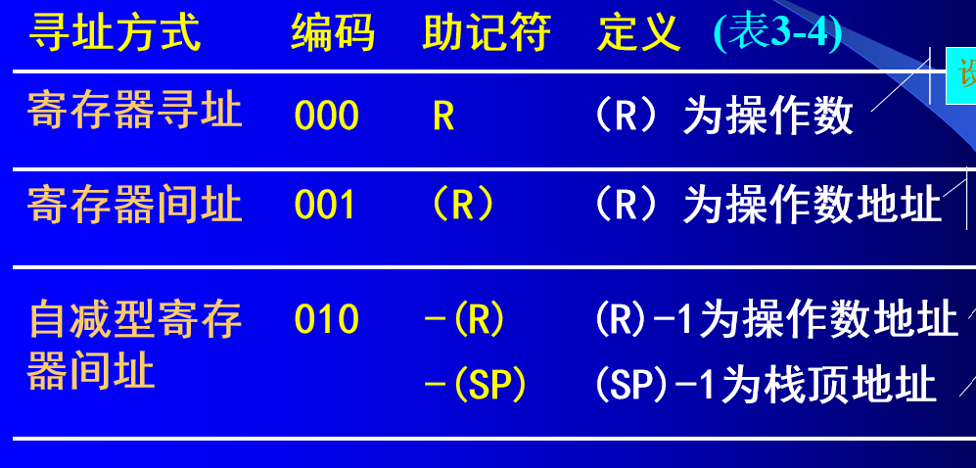
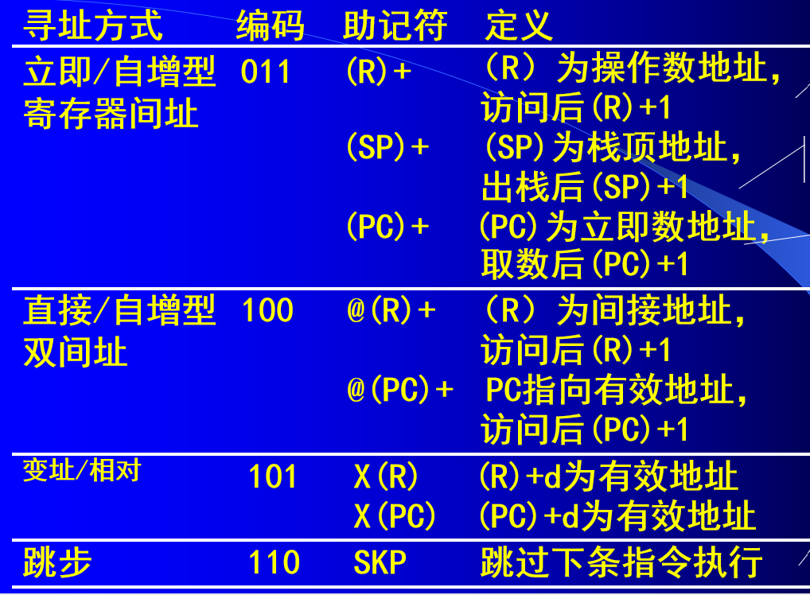
回顾：CPU设计步骤
格式、寻址方式、指令类型设置
拟定指令系统
确定总体结构
寄存器、ALU、数据通路设置
<number>/39

Slide 24
回顾：CPU设计步骤
格式、寻址方式、指令类型设置
拟定指令系统
确定总体结构
寄存器、ALU、数据通路设置
<number>/39

Slide 25
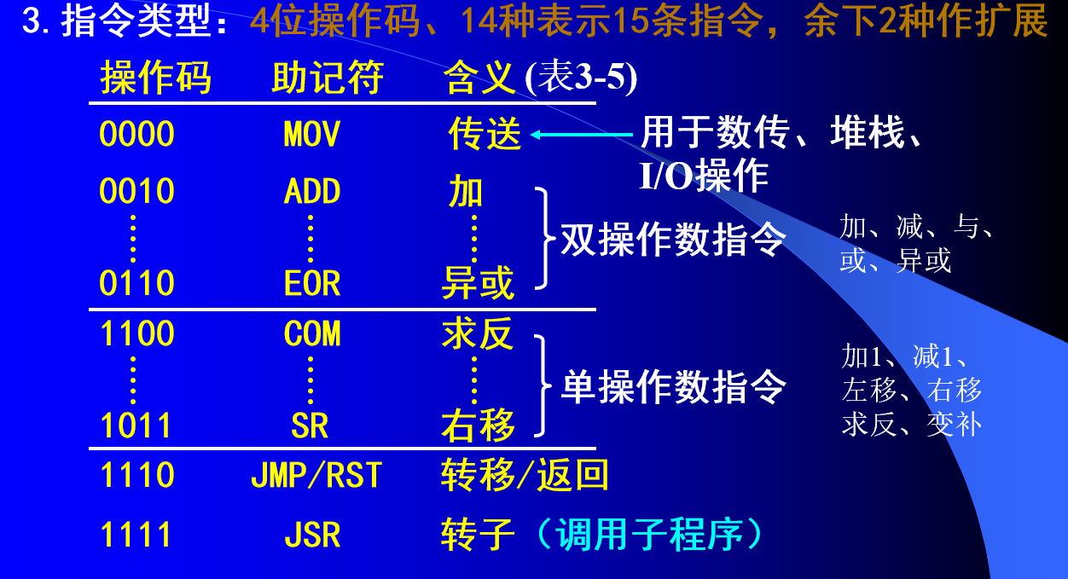
回顾：CPU设计步骤
格式、寻址方式、指令类型设置
拟定指令系统
确定总体结构
寄存器、ALU、数据通路设置
<number>/39

Slide 26
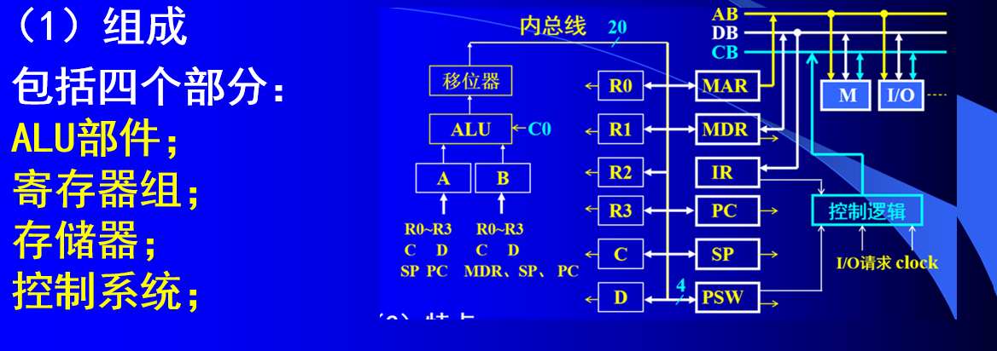
回顾：CPU设计步骤
格式、寻址方式、指令类型设置
拟定指令系统
确定总体结构
寄存器、ALU、数据通路设置
<number>/39

Slide 27
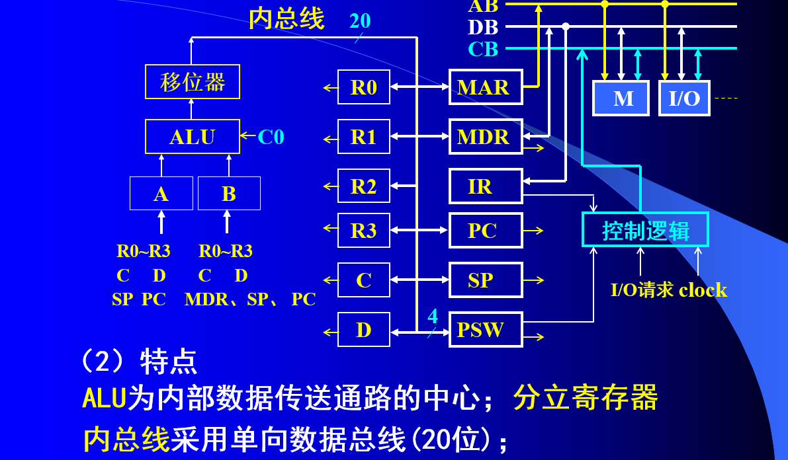
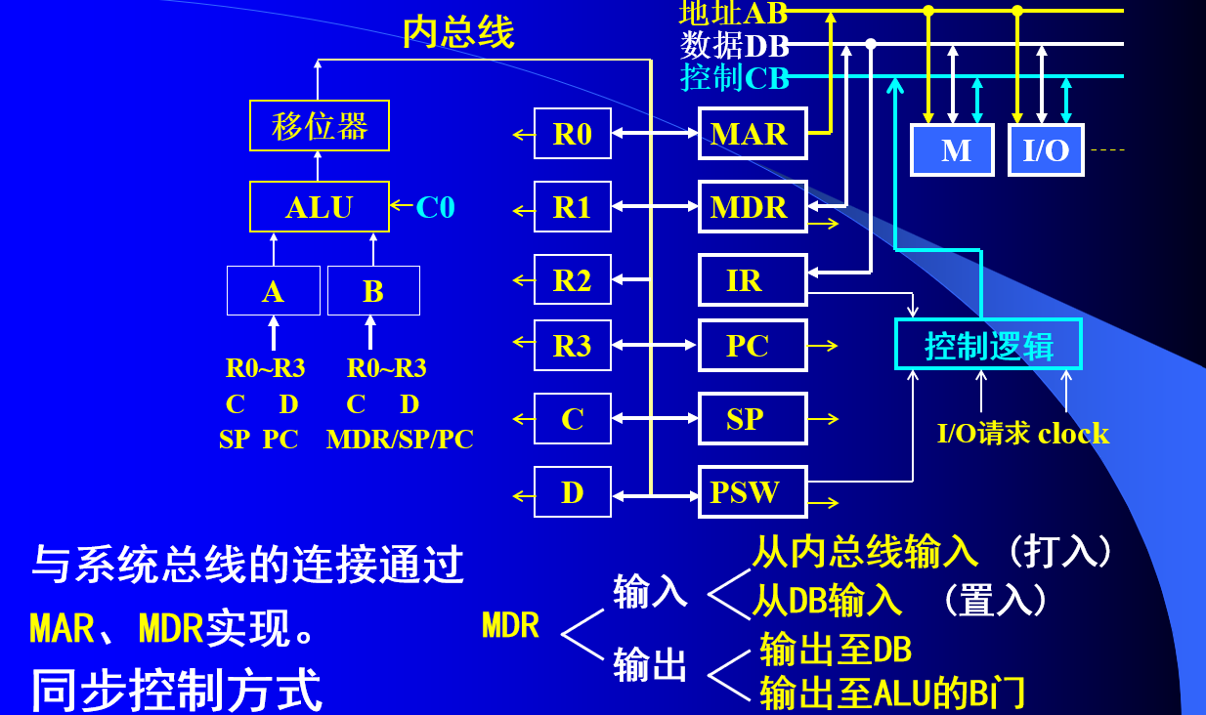
回顾：CPU设计步骤
格式、寻址方式、指令类型设置
拟定指令系统
确定总体结构
寄存器、ALU、数据通路设置

Slide 28
回顾：CPU设计步骤
格式、寻址方式、指令类型设置
拟定指令系统
确定总体结构
寄存器、ALU、数据通路设置
数据通路-----各类信息的传输------控制流（指令信息的传输、微命令序列）和数据流

Slide 29
3.各类信息传送途径----依赖于地址
（1）指令信息：由主存读出，送入IR。
（2）地址信息：地址信息包含指令地址、顺序执行的后继指令地址、转移地址和操作数地址等4类。
（3）数据的传输：数据在两个寄存器之间、寄存器与主存单元之间、寄存器与外部设备之间、两个主存单元之间以及主存与外设之间等。

Slide 30
（1）指令信息的传送途径
AB
内总线
DB
DB
指令信息：由主存读出，送入IR。
CB
移位器
R0
MAR
M
M
I/O
指令地址、顺序执行的后继指令地址
ALU
R1
MDR
R2
IR
IR
A
B
R3
PC
控制逻辑
R0~R3 R0~R3
C D C D
SP PC PSW MDR
C
SP
D
PSW
（1）指令信息
置入
M
DB
IR

Slide 31
（2）地址信息的传送
AB
内总线
内总线
DB
CB
移位器
移位器
R0
MAR
MAR
M
I/O
C0
ALU
ALU
R1
MDR
R2
IR
A
A
B
R3
PC
控制逻辑
PC
R0~R3 R0~R3
C D C D
SP PC PSW MDR
C
SP
PC
D
PSW
打入
PC
A
ALU
移
内
MAR
1）指令地址：
PC
A
ALU
移
内
PC
2）后续指令地址加1
C0
打入

Slide 32
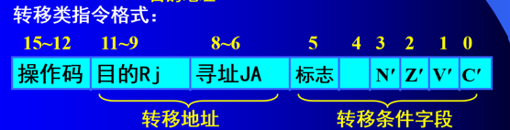
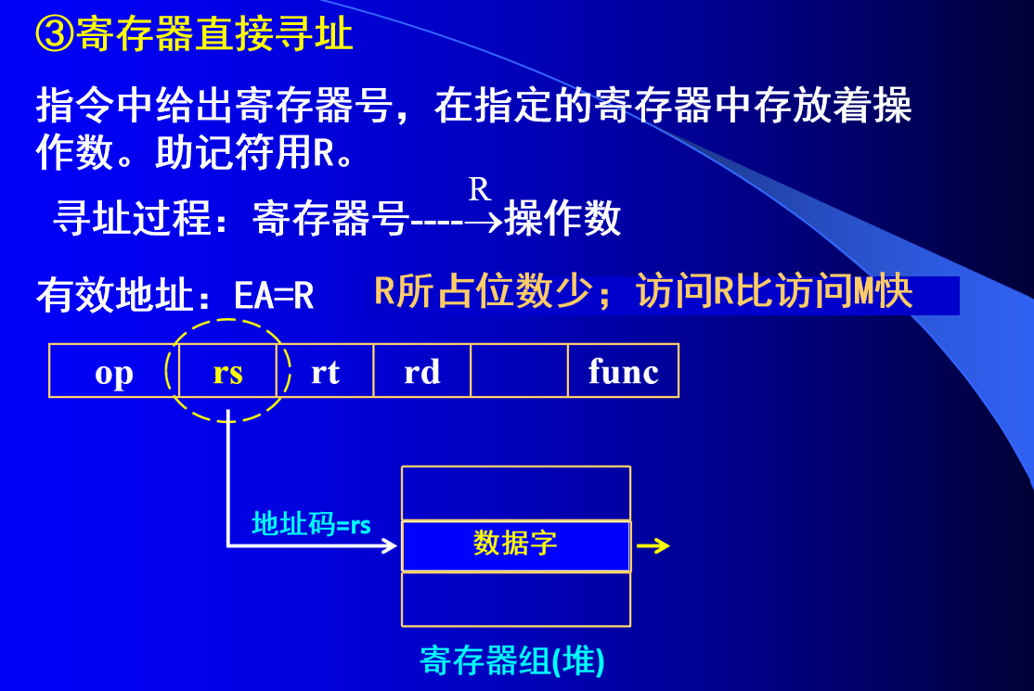
AB
内总线
内总线
DB
CB
移位器
移位器
R0
R0
MAR
MAR
M
M
I/O
ALU
ALU
R1
MDR
MDR
R2
IR
IR
A
B
B
R3
PC
控制逻辑
PC
R0
R0~R3 R0~R3
C D C D
SP PC PSW MDR
C
SP
MDR
D
PSW
3）转移地址：按寻址方式JA形成转移地址并打入PC，JA决定传送路径
R0
B
ALU
打入
PC
寄存器寻址：
移
内

Slide 33
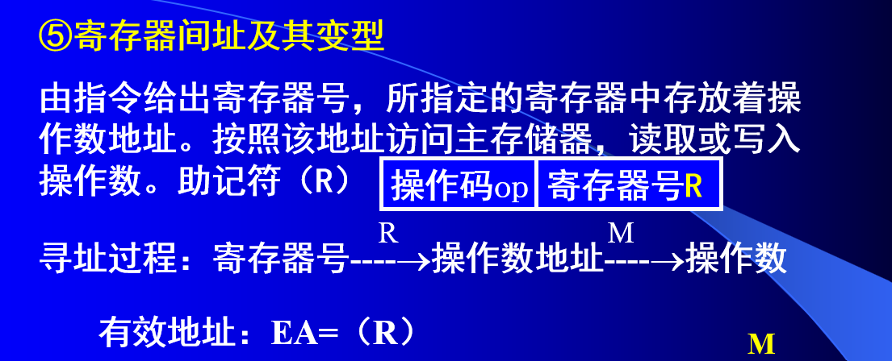
AB
内总线
内总线
DB
CB
移位器
移位器
R0
R0
MAR
MAR
M
M
I/O
ALU
ALU
R1
MDR
MDR
R2
IR
IR
A
B
B
R3
PC
控制逻辑
PC
R0
R0~R3 R0~R3
C D C D
SP PC PSW MDR
C
SP
MDR
D
PSW
3）转移地址：按寻址方式JA形成转移地址并打入PC，JA决定传送路径
寄存器间址：
打入
MAR
R0
B
ALU
移
内
AB
M
DB
置入
MDR
B
ALU
移、
PC
内

Slide 34
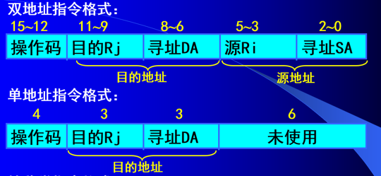
AB
内总线
内总线
DB
CB
移位器
移位器
R0
R0
MAR
MAR
M
I/O
ALU
ALU
R1
R1
MDR
R2
IR
IR
A
B
B
R3
PC
控制逻辑
R0
R0~R3 R0~R3
C D C D
SP PC PSW MDR
C
SP
D
PSW
4）操作数地址：按寻址方式SA/DA形成操作数地址，并送入MAR. 寻址方式决定传送路径
R0
R1
寄存器寻址：
R0
打入
MAR
寄存器间址：
B
ALU
移
内

Slide 35

AB
内总线
内总线
DB
CB
移位器
移位器
R0
R0
MAR
MAR
M
M
I/O
ALU
ALU
R1
MDR
MDR
R2
IR
A
A
B
B
R3
PC
控制逻辑
PC
R0
R0~R3 R0~R3
C D C D
SP PC PSW MDR
C
C
SP
C
PC
MDR
D
PSW
变址：因形式地址在指令中，并由PC指出，所以先访存取形式地址，暂存C，再进行变址运算。
PC
A
ALU
移
内
MAR
AB
M
取形式地址
M
DB
MDR
B
ALU
移
内
C
变址运算
R0
A
ALU
MAR
移
内
C
B

Slide 36
（3）数据的传输
AB
内总线
内总线
DB
CB
移位器
移位器
R0
R0
MAR
M
M
I/O
ALU
ALU
R1
R1
MDR
MDR
R2
R2
IR
IR
A
B
B
R3
PC
控制逻辑
R0
R0~R3 R0~R3
C D C D
SP PC PSW MDR
C
SP
MDR
D
PSW
1）R
R：
R0
B
ALU
打入
R1
移
内
2）R
M：
R0
B
ALU
内
打入
MDR
DB
M
3）M
R：
M
DB
MDR
B
ALU
移、
R2
内

Slide 37
AB
内总线
内总线
DB
CB
移位器
移位器
R0
R0
MAR
M
M
I/O
I/O
ALU
ALU
R1
MDR
MDR
R2
IR
IR
A
A
B
B
R3
PC
控制逻辑
R0
R0~R3 R0~R3
C D C D
SP PC PSW MDR
C
C
SP
C
MDR
D
PSW
打入
C
4）M
M：
M(源)
DB
MDR
B ALU
移、内
C
A ALU
内
MDR
DB
M
(计算目的地址)
(目的)
I/O：
5）R
R0
B
ALU
内
MDR
DB
I/O

Slide 38
AB
内总线
内总线
DB
CB
移位器
移位器
R0
R0
MAR
M
M
I/O
I/O
ALU
ALU
R1
MDR
MDR
R2
IR
IR
A
B
B
R3
PC
控制逻辑
R0~R3 R0~R3
C D C D
SP PC PSW MDR
C
SP
MDR
D
PSW
移、内
打入
6）I/O
R
I/O
DB
MDR
ALU
R0
7）I/O
M
DMA方式：
I/O
DB
M

Slide 39
思考题：
ADD R1, X(R0)
该指令实现按既定寻址方式分别确定加数和被加数，并将结果保存于目的地址指定的单元，即将变址寻址获得的源操作数与目的操作数相加，结果放入R1.请分析其涉及到的信息传送通路。
（1）指令信息的传送路径？
（2）地址信息的传送路径？
（3）数据信息的传送路径？
<number>/39

Slide 40
思考题：
ADD R1, X(R0)
该指令实现按既定寻址方式分别确定加数和被加数，并将结果保存于目的地址指定的单元，即将变址寻址获得的源操作数与目的操作数相加，结果放入R1.请分析其涉及到的信息传送通路。
置入
M
DB
IR
（1）指令信息的传送路径：
<number>/39

Slide 41
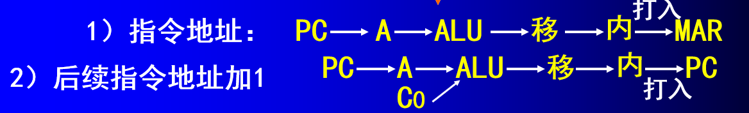
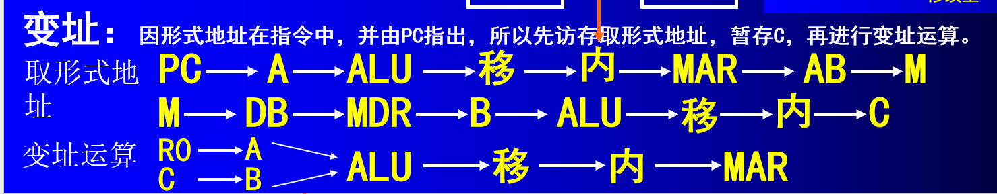
思考题：
ADD R1, X(R0)
该指令实现按既定寻址方式分别确定加数和被加数，并将结果保存于目的地址指定的单元，即将变址寻址获得的源操作数与目的操作数相加，结果放入R1.请分析其涉及到的信息传送通路。
（2）地址信息的传送路径：
1）指令地址
2）后续指令地址
3）操作数地址：
寄存器寻址
变址寻址
寄存器寻址：R1
<number>/39

Slide 42

思考题：
ADD R1, X(R0)
该指令实现按既定寻址方式分别确定加数和被加数，并将结果保存于目的地址指定的单元，即将变址寻址获得的源操作数与目的操作数相加，结果放入R1. 请分析其涉及到的信息传送通路。
（3）数据信息的传送路径？
R0
B
ALU
打入
R1
M-R型：
移
内
A
<number>/39

